Slide 1
Путешествие в город Д Р У Ж Б А

Slide 2
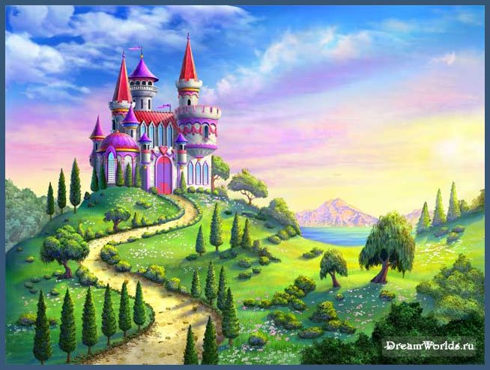
АЖУЕВИЕН
УВАЖЕНИЕ

Slide 3
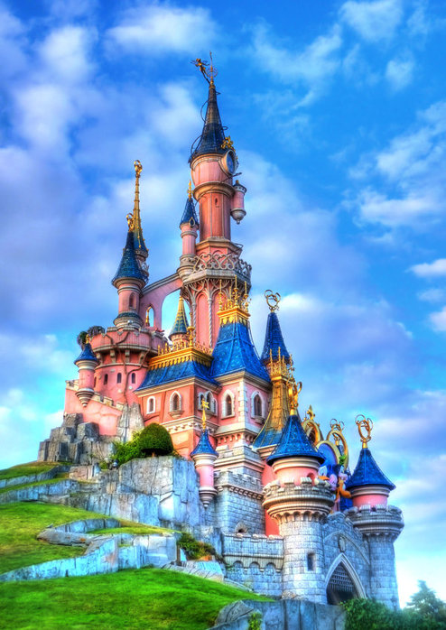
ЗЫВТОЧВЬТИСО
ОТЗЫВЧИВОСТЬ

Slide 4
РВЕОСЬТН
ВЕРНОСТЬ

Slide 5
Малыш и Карлсон

Slide 6
Винни Пух и Пятачок

Slide 7
Крокодил Гена и Чебурашка

Slide 8
Ниф-Ниф, Нуф-Нуф , Наф - Наф

Slide 9
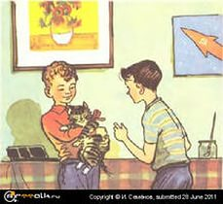
Викторина
Н.Н. Носова
В.Ю. Драгунский

Slide 10
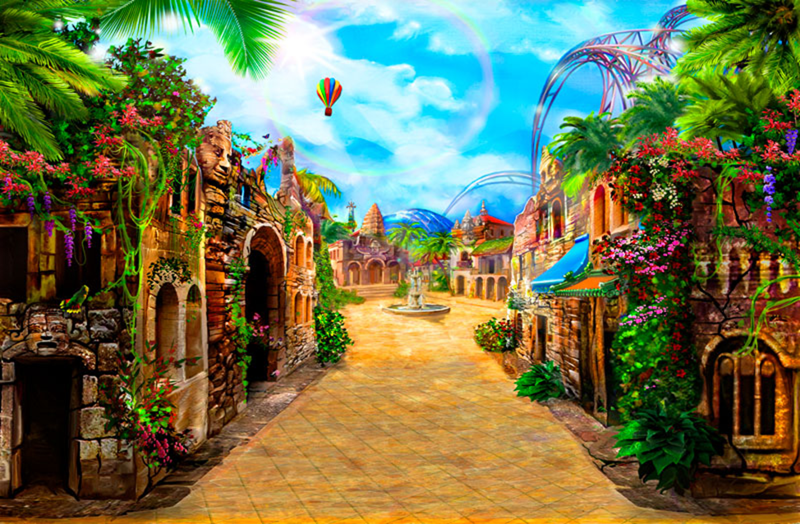
БООДРАТ
ДОБРОТА

Slide 11
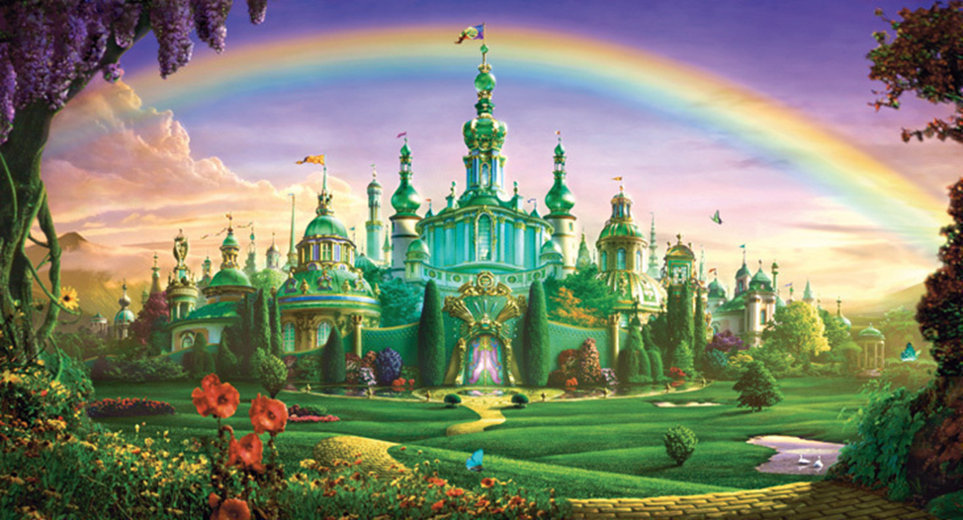
ЖБАРУД
ДРУЖБА

